Slide 1
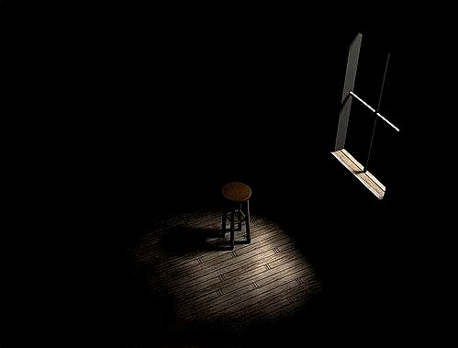
GELAP
DALAM
SULUHAN CAHAYA
29 JANUARI 2016/ 19 RABIULAKHIR 1437H

Slide 2
Pujian kepada Allah SWT
اَلْحَمْدُ ِللهِ الْقآئِلِ

Slide 3
ﮩ ﮪ ﮫ ﮬ ﮭ ﮮ ﮯ ﮰ ﮱ ﯓ ﯔ ﯕ ﯖ ﯗ ﯘ ﯙ ﯚ ﯛ ﯜ ﯝ ﯞ ﯟ ﯠ ﯡ ﯢ ﯣ ﯤ ﯥ ﯦ ﯧ ﯨ ﯩ ﯪ ﯫ ﯬ ﯭ ﯮ ﯯ ﯰ ﯱ ﯲ ﯳ ﯴ ﯵ ﯶ ﯷ ﯸ ﯹ ﯺ ﯻ ﯼ ﯽ ﯾ ﯿ ﰀ
YUSUF : 87
An-Nur : 35

Slide 4
Syahadah
أَشْهَدُ أَنْ لآ إِلَهَ إِلاَّ اللهُ وَحْدَهُ لاَ شَرِيْكَ لَهُ. وَأَشْهَدُ أَنَّ سَيِّدَنَا مُحَمَّدًا عَبْدُهُ وَرَسُوْلُهُ

Slide 5
Selawat
اللَّهُمَّ صَلِّ عَلَى سَيِّدِنَا مُحَمَّدٍ وَعَلَى آلِهِ وَصَحْبِهِ أَجْمَعِينَ

Slide 6
أَمَّا بَعْدُ، فَيَا عِبَادَ اللهِ، اتَّقُوا اللهَ، أُوْصِيْكُمْ وَإِيَّايَ بِتَقْوَى اللهِ، فَقَدْ فَازَ الْمُتَّقُوْنَ

Slide 7
Saya menyeru diri saya dan sidang Jumaat sekalian,
marilah sama2 kita memperkasakan ketakwaan kepada Allah SWT dengan mengerjakan segala suruhan-Nya dan meninggalkan larangan-Nya.
menjadi pemangkin dan kekuatan untuk kita membangunkan syariat Islam.

Slide 8
Tajuk Khutbah
GELAP
DALAM
SULUHAN CAHAYA

Slide 9
langkah penting ke arah memajukan diri sendiri ialah dengan memantapkan kefahaman tentang Islam.
pelbagai tafsiran tentang Islam wujud pada masa kini dan menyebabkan ada orang Islam yang telah terseret dengan kumpulan2 radikal :
Pertubuhan Angkatan Sabiullah
Kumpulan Jundullah
Kumpulan Arqam, Syiah
Kumpulan al-Maunah
Kumpulan Mujahiddin Malaysia (KMM)
Jemaah Islamiah (JI)
Militan Darul Islam
al-Qaeda

Slide 10
Terbaru pada tahun 2014, timbul pula Kumpulan Militan Islamic State (IS) atau Daesh yang mempunyai perkaitan rapat dengan konflik Syria sedang berlaku
aktiviti militan di Timur Tengah yang cuba mengganggu-gugat kestabilan dan mengancam keselamatan negara.
Secara sedar ataupun sebaliknya unsur2 ini sangat merbahaya jika dibiarkan berleluasa dalam masyarakat.

Slide 11
jika mempelajari agama Islam hendaklah merujuk kepada entiti yang berwibawa dan ada autoriti.
Penerimaan dan pegangan kita kepada mazhab Ahli Sunnah Wal Jamaah membuahkan cahaya yang membawa perpaduan dan keamanan di kalangan kita.
Namun sebaliknya, kumpulan2 tersebut telah menyalahgunakan nama Islam untuk menggulingkan kerajaan sekaligus mencapai matlamat menubuhkan sebuah negara Islam mengikut acuan mereka sendiri.

Slide 12
ﯭ ﯮ ﯯ ﯰ ﯱ ﯲ ﯳ ﯴ ﯵ ﯶ ﯷ ﯸ ﯹ ﯺ ﯻ ﯼ ﯽ ﯾ ﯿ ﰀ
An-Nur : 35

Slide 13
Maksudnya:
“… cahaya berlapis cahaya. Allah memimpin sesiapa yang dikehendakiNya (menurut undang-undang dan peraturanNya) kepada nur hidayatNya itu dan Allah mengemukakan berbagai-bagai misal perbandingan untuk umat manusia dan Allah Maha Mengetahui akan tiap-tiap sesuatu.”

Slide 14
gerakan militan IS ini begitu fanatik dan ekstrim dengan ideologi yang kononnya berpaksikan ’Salafi Jihadi’ serta mudah melabelkan orang yang menentang perjuangannya sebagai keluar dari Islam, murtad dan halal darah untuk dibunuh.
Tindakan ekstrim yang dilakukan jelas melanggar hukum syariah. Mereka bukan setakat menyeksa tawanan, malah memenggal kepala, menembak hidup-hidup, menjerut kepala, membakar, menggilis dengan jentera berat, mengebom serta melakukan serangan bersenjata.

Slide 15
pelakuan kejam ini dirakam dan disebarkan ke media sosial untuk menimbulkan ketakutan dan kegerunan kepada masyarakat dunia dan amaran kepada sesiapa yang menentang gerakan mereka.
Akibatnya, wujud suatu persepsi negatif orang bukan Islam kepada Islam sehingga melahirkan simptom Islamphobia di kalangan mereka.

Slide 16
statistik tangkapan PDRM, Cawangan Khas Counter Terrorism, Bukit Aman; seramai 157 orang warga Malaysia dan warga asing telah ditangkap di bawah beberapa peruntukan undang2 seperti
Akta Kesalahan Keselamatan Langkah-langkah Khas 2012 (SOSMA),
Preventive Of Criminal Act (POCA 1959),
Special Measures Against Terrorism In Foreign Countries (Act 770) SMATA
Preventive Of Terrorism Act 2015 (POTA 2015)
sebagai usaha mengekang keterlibatan rakyat Malaysia menyertai militan IS di Malaysia mahupun luar negara.

Slide 17
Muzakarah Khas Jawatankuasa Fatwa Majlis Kebangsaan Bagi Hal Ehwal Agama Malaysia Bil 1/2015
bersidang pada
20 April 2015
memutuskan
bahawa haram bagi umat Islam menyertai kumpulan militan IS yang bercanggah dengan prinsip ajaran Islam dan menggugat kestabilan dan keselamatan negara.

Slide 18
Kecenderungan dan keghairahan umat Islam untuk berjihad atas nama militan IS dibumi Syria adalah berpunca daripada kekeliruan dalam memahami konsep jihad dan mati syahid yang sebenar mengikut syarak.
Mereka juga mudah terpedaya dengan propaganda kumpulan pengganas IS melalui media massa dan sosial seperti aplikasi WhatsApp, telegram, instagram, wechat, facebook, twitter dan sebagainya.
Inilah antara modus operandi utama mereka untuk pengkaderan dan merekrut golongan sasar seperti golongan dewasa, remaja sama ada lelaki mahupun wanita untuk berpegang kepada ideologi perjuangan mereka.

Slide 19
Persoalan besar timbul ialah mengapa umat Islam masih keliru dengan ajaran Islam dan fahaman ekstremis yang dibawa oleh militan IS?
mereka mendakwa negara Islam yang sedia ada merupakan sebuah kerajaan toghut dan sekular.
Hakikatnya, mereka tidak mendapat gambaran yang tepat mengenai konflik di Syria sehingga melabelkan usaha pihak berkuasa dalam menentang dan menangkap militan IS sebagai pro-Syiah malah mengancam untuk melakukan jihad qital (perang) kerana mendakwa pemerintah tidak menegakkan al-Quran dan as-Sunnah sepertimana acuan dan kehendak hawa nafsu mereka iaitu menubuhkan Daulah Islamiah yang dipimpin oleh Khalifah dalam kalangan mereka.

Slide 20
Mereka teraba-raba di dalam suluhan cahaya disebabkan sistem kepercayaan diri yang lemah, amal ibadah dan akhlak yang bertentangan dengan al-Quran, as-Sunnah, Ijmak dan Qias.
Malah, mereka mudah melabelkan golongan yang tidak sealiran sebagai toghut, sekular, syirik, sesat, murtad dan kafir serta bersifat radikal.

Slide 21
ﭧ ﭨ ﭩ ﭪ ﭫ ﭬ ﭭ ﭮ ﭯ ﭰ ﭱ ﭲ ﭳ ﭴ
Al-Fatihah : 6-7

Slide 22
Maksudnya:
“ Tunjukilah kami jalan yang lurus. Iaitu jalan orang-orang yang Engkau telah kurniakan nikmat kepada mereka, bukan (jalan) orang-orang yang Engkau telah murkai dan bukan pula (jalan) orang-orang yang sesat”.

Slide 23
CIRI-CIRI FAHAMAN SALAFI JIHADI:
tidak meraikan pandangan ulama muktabar dan fanatik kepada ulama dari kalangan mereka sahaja;
memahami ayat-ayat al-Quran secara literal dan logik akal semata-mata;
menafsirkan ayat al-Quran tanpa kaedah yang tepat;
mengingkari kedudukan hadith Nabi dan para sahabat sebagai sumber ajaran Islam;
tidak meraikan fatwa dalam negara;
mengubah asas-asas ibadah yang telah ditetapkan syarak;
mengkafirkan sesama muslim tanpa dalil syarie

Slide 24
fahaman ini jika tidak dibendung dari awal akan terus berkembang dan menghasilkan tindakan radikal dan ekstremis.
Ini bertepatan dengan hadis Rasulullah SAW yang diriwayatkan oleh Imam Muslim bahawa:
”Sesiapa sahaja yang keluar dari ketaatan (pemerintah) dan menyelisihi jemaah (yang bersatu dibawah pemerintah) lalu dia mati, dia mati dalam keadaan jahiliah; dan sesiapa yang berperang dibawah panji buta, lalu dia marah kerana ’asabiah atau berjuang kerana ’asabiah lalu dia terbunuh, dia terbunuh dalam keadaan jahiliyah.”

Slide 25
Mimbar sekali lagi ingin berpesan bahawa Islam mengajar umatnya supaya bersikap sederhana dalam setiap amalan dan tindakan.
kita juga diminta supaya menjauhi sebarang bentuk fahaman atau perbuatan ekstremis yang kesannya akan menjejaskan keharmonian, perpaduan, kestabilan serta keselamatan ummah dan negara.
kita dituntut agar menampilkan kemuliaan akhlak, sikap dan keperibadian tinggi sebagai muslim sejati selari dengan tujuan pengutusan Rasulullah SAW yang membawa rahmat bagi seluruh umat dan sekalian alam.

Slide 26
PANDUAN DAN PEDOMAN BERSAMA:
Pertama: | Pemahaman tentang ajaran Islam yang sebenar sangat penting bagi mengelakkan tafsiran yang salah tentang Islam.
Kedua: | Lakukan dakwah dalam berjihad secara hikmah dan bijaksana serta berlemah-lembut, bukan kekerasan dan keganasan.
Ketiga: | Taksub dengan pandangan sempit yang bermotif kepentingan peribadi dan menafikan pandangan orang lain adalah tanda bermulanya aliran seorang ekstremis.

Slide 27
ﮬ ﮭ ﮮ ﮯ ﮰ ﮱ ﯓ ﯔ ﯕ ﯖ ﯗ ﯘ ﯙ ﯚ
at-Taubah:128

Slide 28
Maksudnya:
“Sesungguhnya telah datang kepada kamu seorang Rasul dari golongan kamu sendiri (iaitu Nabi Muhammad s.a.w) yang menjadi sangat berat kepadanya sebarang kesusahan yang ditanggung oleh kamu, yang sangat tamak (inginkan) kebaikan bagi kamu dan dia pula menumpahkan perasaan belas serta kasih sayangnya kepada orang-orang yang beriman”.

Slide 29
بَارَكَ اللهُ لِيْ وَلَكُمْ بالْقُرْآنِ الْعَظِيْمِ وَنَفَعَنِي وَإِيَّاكُمْ بِمَا فِيْهِ مِنَ الأيَاتِ وَالذِّكْرِ الْحَكِيْمِ وَتَقَبَّلَ مِنِّي وَمِنْكُمْ تِلاوَتَهُ إِنَّهُ هُوَ السَّمِيعُ الْعَلِيْمُ. أَقُوْلُ قَوْلِيْ هَذَا وَأَسْتَغْفِرُ اللهَ الْعَظِيْمَ لِيْ وَلَكُمْ وَلِسَائِرِ الْمُسْلِمِيْنَ وَالْمُسْلِمَاتِ وَالْمُؤْمِنِيْنَ وَالْمُؤْمِنَاتِ الأَحْيَاءِ مِنْهُمْ وَالأَمْوَاتِ، فَاسْتَغْفِرُوْهُ، إِنَّهُ هُوَ الْغَفُوْرُ الرَّحِيْمُ

Slide 30
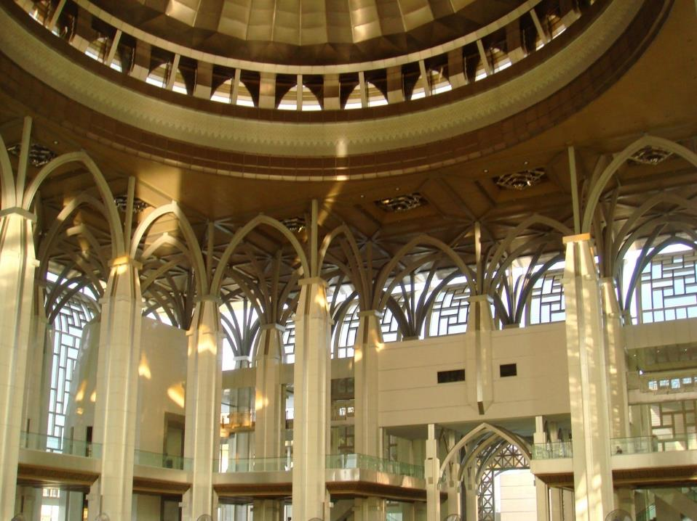

Slide 31
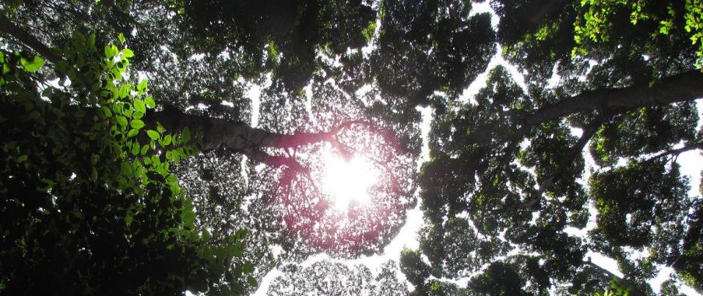
اَلْحَمْدُ لِلّهِ نَحْمَدُهُ وَنَسْتَعِيْنُهُ وَنَسْتَغْفِرُهُ وَنُؤْمِنُ بِهِ وَنَتَوَكَّلُ عَلَيْهِ وَنَعُوْذُُ بِاللهِ مِنْ شُرُوْرِ أَنْفُسِنَا وَمِنْ سَيِّئَاتِ أَعْمَالِنَا. مَنْ يَهْدِهِ اللهُ فَلاَ مُضِلَّ لَهُ وَمَنْ يُضْلِلْهُ فَلاَ هَادِيَ لَهُ.

Slide 32
أَشْهَدُ أَنْ لاَّ اِلَهَ إِلاَّ اللهُ وَحْدَهُ لآ شَرِيْكَ لَهُ، وَأَشْهَدُ أَنَّ سَيِّدَنَا وَنَبِيَّنَا مُحَمَّدًا عَبْدُهُ وَرَسُوْلُهُ سَيِّدُ الْخَلاَئِقِ وَالْبَشَرِ. اَللّهُمَّ صَلِّ وَسَلِّمْ وَبَارِكْ عَلَى سَيِّدِنَا وَنَبِيِّنَا مُحَمَّدٍ وَعَلَى آلِهِ وَأَصْحَابِهِ أَجْمَعِيْنَ.

Slide 33
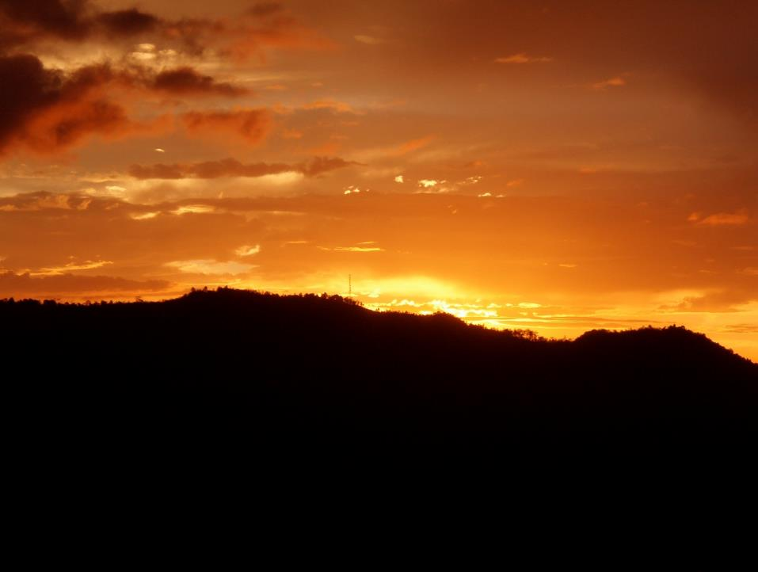
أَمَّا بَعْدُ فَيَا عِبَادَ اللهِ، إِتَّقُوْا اللهَ وَكُوْنُوْا مَعَ الصَّادِقِيْنَ. وَاعْلَمُوْا أَنَّ اللهَ سُبْحَانَهُ وَتَعَالىَ أَمَرَكُمْ بِأَمْرٍ بَدَأَ فِيْهِ بِنَفْسِهِ وَثَنَّى بِمَلآئِكَتِهِ الْمُسَبِّحَةِ بِقُدْسِهِ.

Slide 34
1 Februari 1974 pembentukan Kuala Lumpur sebagai ibu negara Malaysia
Wilayah Persekutuan yang pertama sebelum turut disertai oleh Labuan pada 16 April 1984
Putrajaya pada 1 Februari 2001.

Slide 35
usaha telah dan sedang diusahakan oleh pihak Kementerian Wilayah Persekutuan dengan kerjasama agensi-agensi kerajaan dan NGO
Program Operasi Banteras Aktiviti Haram (OPS BAH) - menangani gejala sosial
Program Rumah Mampu Milik (RUMAWIP) - membantu warga yang kurang kemampuan
Program Task Force Kebersihan -memastikan Wilayah ini bertambah ceria dan sejahtera

Slide 36
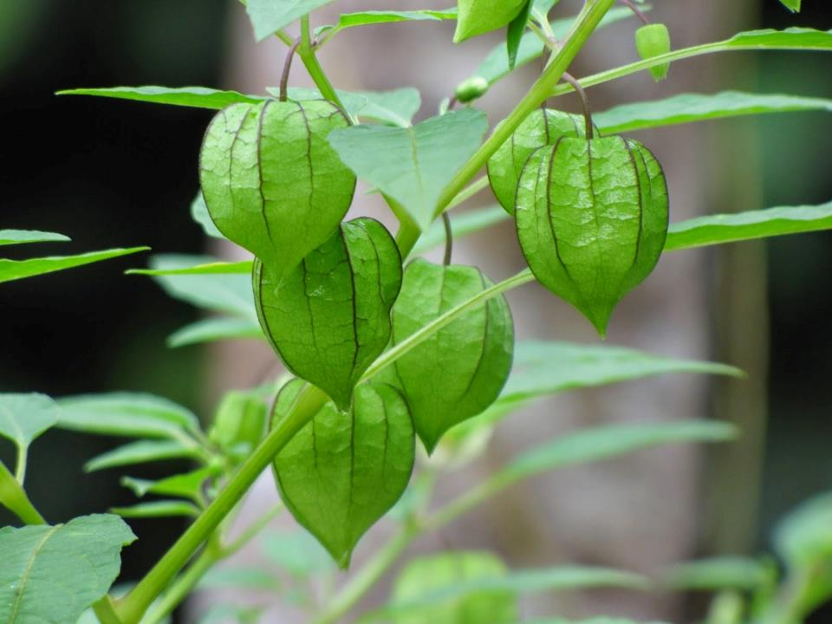
ﭑ ﭒ ﭓ ﭔ ﭕ ﭖ ﭗ ﭘ ﭙ ﭚ ﭛ ﭜ ﭝ ﭞ ﭟ ﭠ ﭡ ﭢ ﭣ ﭤ ﭥ ﭦ ﭧ
Saba’ : 15

Slide 37
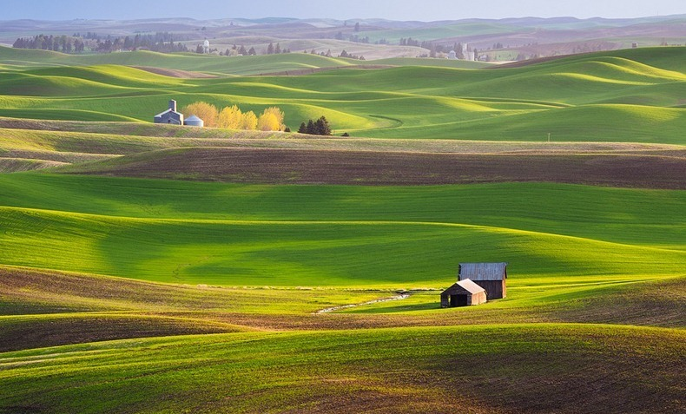
Maksudnya:
“Demi sesungguhnya, adalah bagi penduduk negeri Saba’, suatu tanda (yang membuktikan Pemurahnya Allah) yang terdapat di tempat tinggal mereka (iaitu); terdapatnya dua kebun (yang luas lagi subur), yang terletak di sebelah kanan dan sebelah kiri (mereka). (Lalu dikatakan kepada mereka): Makanlah dari rezeki pemberian Tuhan kamu dan bersyukurlah kepada-Nya. (negeri kamu ini adalah) negeri yang baik (aman dan makmur), dan (Tuhan kamu adalah) Tuhan yang Maha Pengampun.”

Slide 38
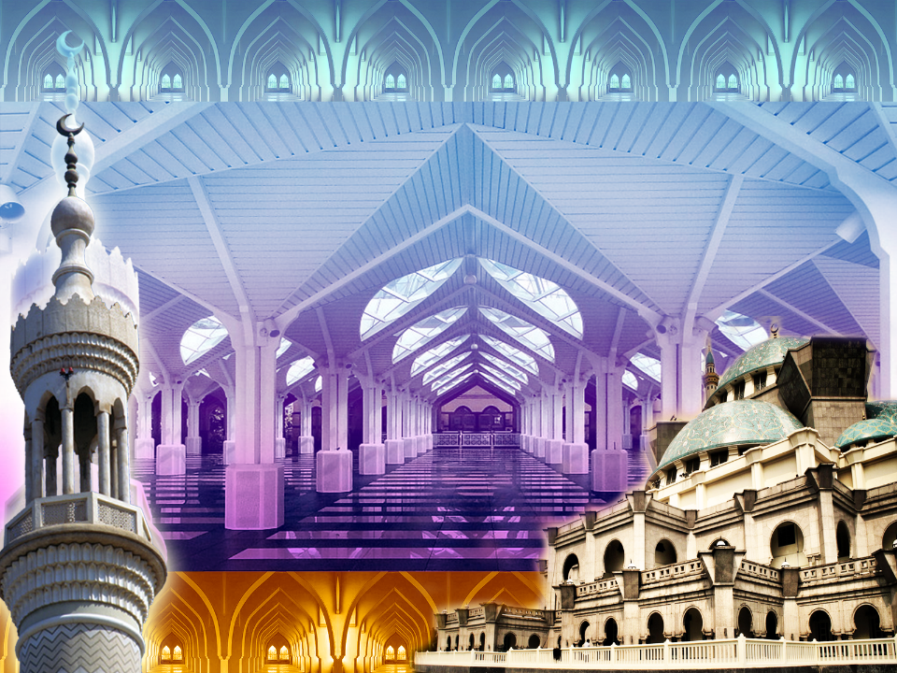
قَالَ اللهُ تَعَالىَ مُخْبِرًا وَآمِرًا

Slide 39
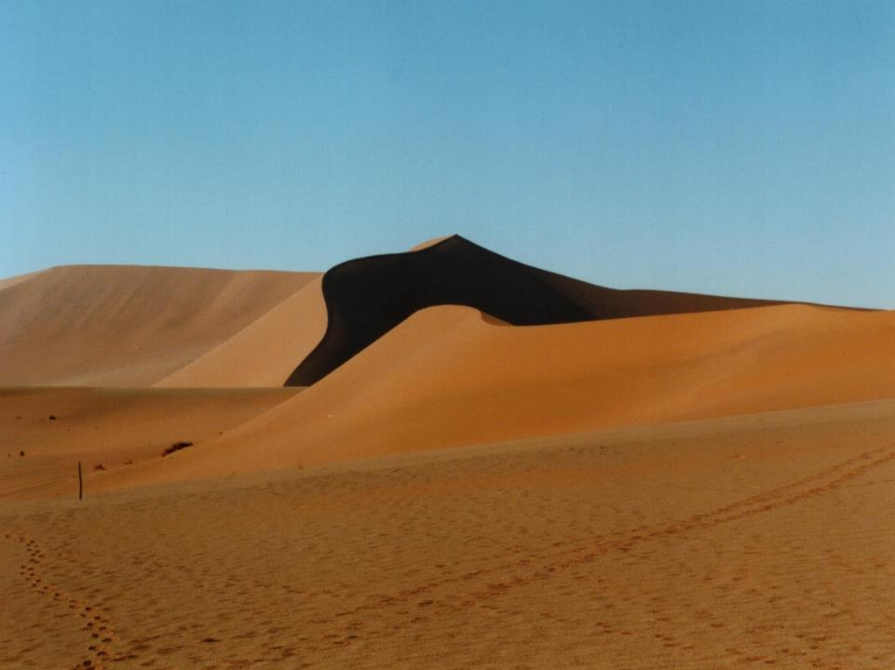
وَارْضَ اللّهُمَّ عَنِ الأَرْبَعَةِ الْخُلَفَاءِ الرَّاشِدِيْنَ سَادَاتِنَا أَبِى بَكْرٍ وَعُمَرَ وَعُثْمَانَ وَعَلِىٍّ بْنِ أَبِى طَالِبٍ، وَعَنْ أَزْوَاجِ نَبِيِّنَا الْمُطَهَّرَاتِ مِنَ الأَدْنَاسِ وَعَنْ أَهْلِ بَيْتِهِ وَقَرَابَتِهِ وَسَائِرِ الصَّحَابَةِ وَالتَّابِعِيْنَ وَمَنْ تَبِعَهُمْ بِإِحْسَانٍ إِلَى يَوْمِ الدِّيْنِ. وَارْضَ عَنَّا بِرَحْمَتِكَ يَا أَرْحَمَ الرَّاحِمِيْنَ.

Slide 40
اَللّهُمَّ اغْفِرْ لِلْمُسْلِمِيْنَ وَالْمُسْلِمَاتِ وَالْمُؤْمِنِيْنَ وَالْمُؤْمِنَاتِ الأَحْيَاءِ مِنْهُمْ وَالأَمْوَاتِ. اَللّهُمَّ أَنْزِلِ الرَّحْمَةَ عَلَى السَّلاَطِيْنِ الْكِرَامِ، وَجَمِيْعِ الْمُسْلِمِيْنَ الْعِظَامِ، الَّذِيْنَ قَضَوْا بِالْحَقِّ وَبِهِ كَانُوْا يَعْدِلُوْنَ. اَللّهُمَّ أَنْزِلِ الرَّحْمَةَ وَالسَّكِيْنَةَ وَالسَّلاَمَةَ وَالْعَافِيَةَ عَلَى مَلِكِنَا، سري فادوك بضيندا يغ دفرتوان اضوغ." مَوْلاَنَا الْمَلِكُ الْمُعْتَصِمُ بِا اللهِ مُحِبُّ الدِّيْنِ توانكو الْحَاجَّ عَبْدَ الْحَلِيْمِ مُعَظَّمْ شَاهُ إِبْنَ الْمَرْحُوْمِ اَلْسُّلْطَانِ بَدْلِي شَاهُ، راج فرمايسوري اضوغ سلطانة حاجة حامينة وعلى فوتري٢ سرتا قرابة٢ دراج سكلين".

Slide 41
اَللّهُمَّ اجْعَلْ مَالِيْزِيَا وَسَائِرَ بِلاَدِ الْمُسْلِمِيْنَ طَيِّبَةً آمِنَةً مُطْمَئِنَّةً رَخِيَّةً.

Slide 42
يا الله، يا توهن كامي، كامي مموهون اضر دغن رحمة دان فرليندوغنمو، نضارا كامي اين دان سلوروه رعيتث دككلكن دالم كأمانن دان كسجهترا^{ء}ن،
تانمكنله راسا كاسيه سايغ دانتارا كامي، ككلكنله فرفادوان دكلاغن كامي، سموض دغنث كامي سنتياس هيدوف أمان داماي، معمور دان سلامت سفنجغ زمان.

Slide 43
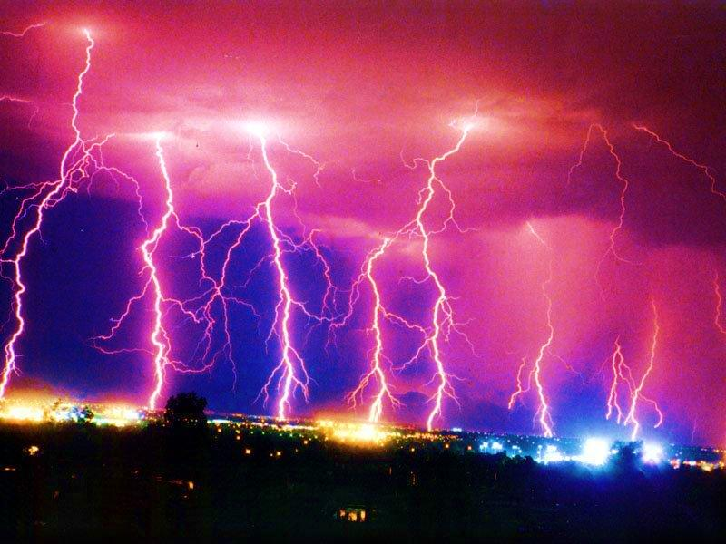

Slide 44
Wahai Tuhan kami; berilah kami kebaikan di dunia dan kebaikan di akhirat, dan peliharalah kami dari azab neraka

Slide 45
